Slide 1
Онлайн-ресурсы – альтернатива привычному изучению английского языка
Каримова Р.Р.
Учитель иностранных языков

Slide 2
Инструменты для изучения языка
Видеоуроки
Приложения
Фильмы и песни
Подкасты
Книги
Занятия с носителями

Slide 3
ВИДЕОУРОКИ
Шоу Дмитрия Петрова «Полиглот»
Плюсы: простые и понятные уроки
Минусы: подходит только для начинающих
Цена: бесплатно
Где найти: на «Ютубе»

Slide 4
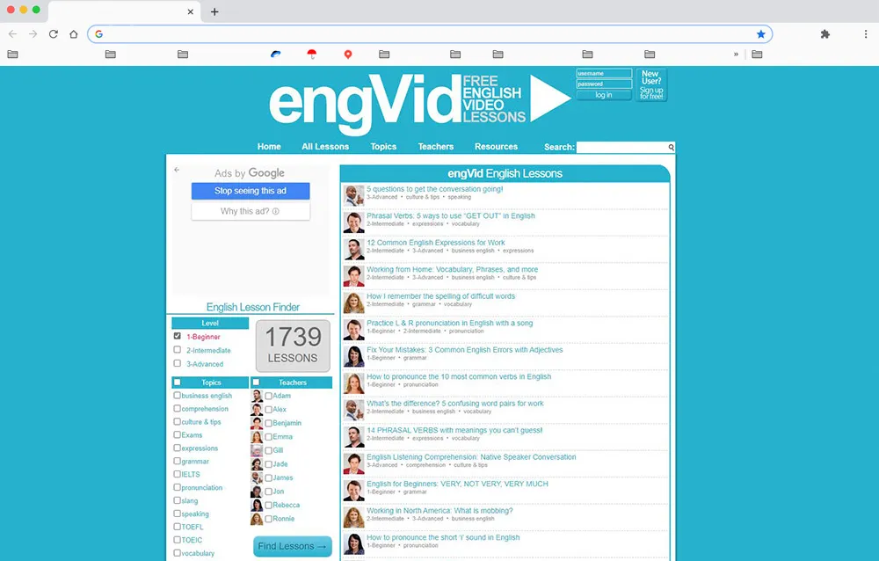
engVid
Плюсы: уроки от носителей языка
Минусы: все на английском
Цена: бесплатно
Где найти: на сайте

Slide 5
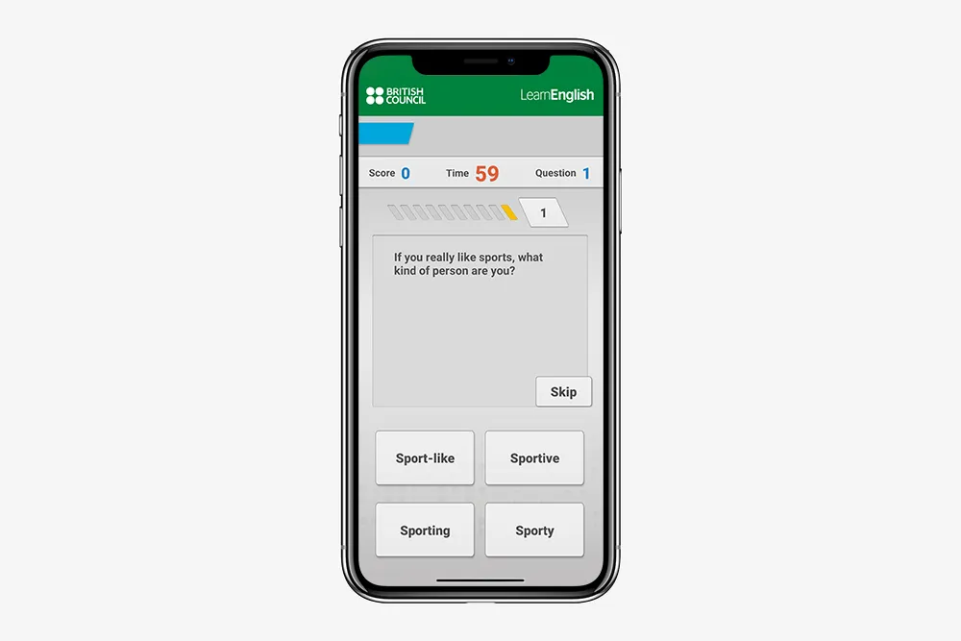
British Council
Плюсы: британский английский от носителей языка
Минусы: все на английском
Цена: до 6 $⁣ (433 Р) в месяц за онлайн-курс, некоторые занятия бывают бесплатными
Где найти: приложение Johnny Grammar’s Word Challenge в «Гугл-плее» и «Эпсторе», приложение Learn English Grammar в «Гугл-плее» и «Эпсторе»

Slide 6
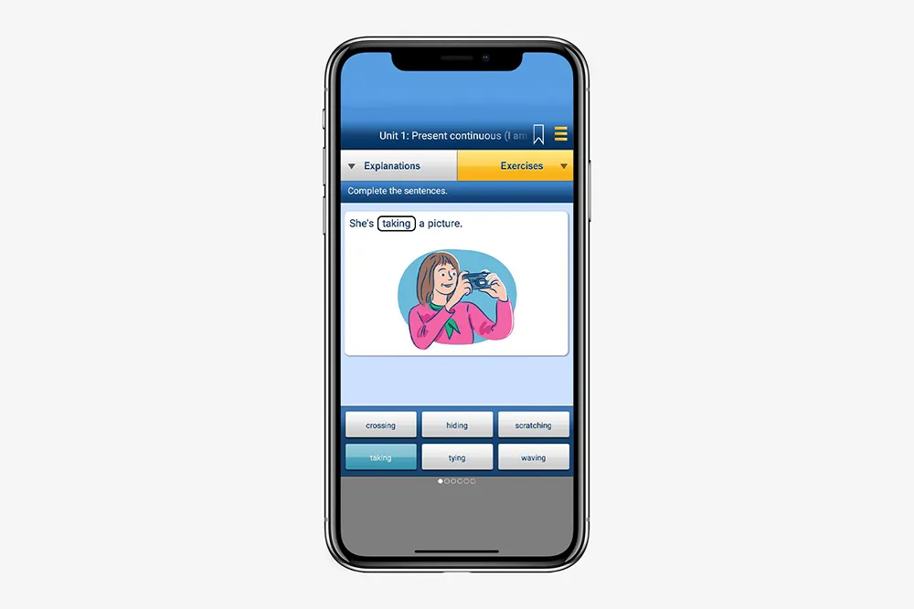
Murphy. English Grammar in Use
Плюсы: легендарный учебник по грамматике в формате приложения
Минусы: все на английском
Цена: 0—1000 Р
Где найти: в «Гугл-плее» и «Эпсторе»

Slide 7
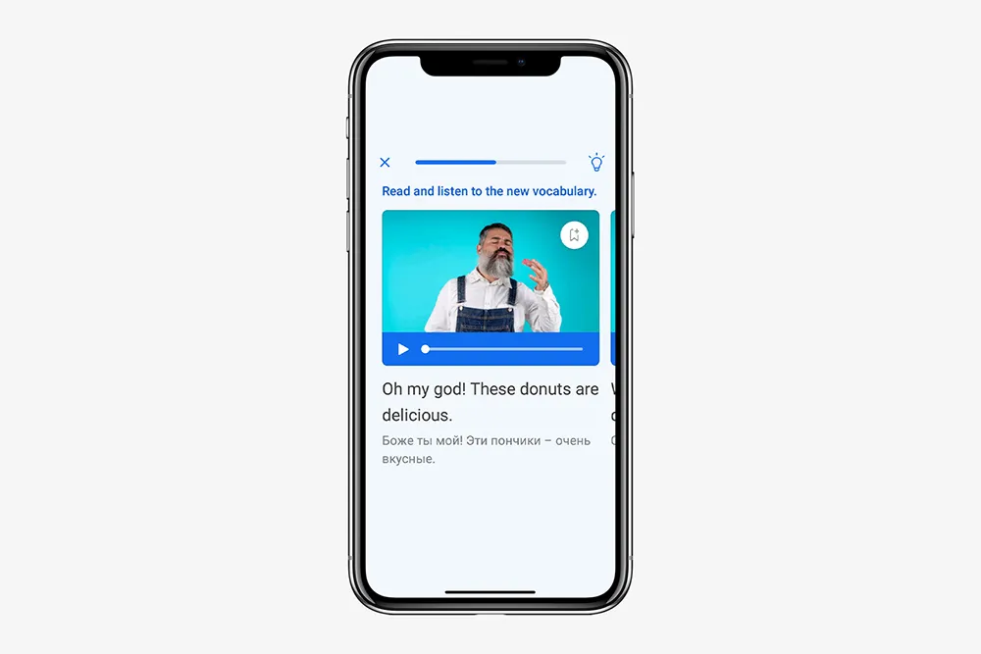
Busuu
Плюсы: разнообразные задания, которые не надоедают
Минусы: нельзя выбрать акцент
Цена: от 0 до 600 Р в месяц
Где найти: в «Гугл-плее» и «Эпсторе»

Slide 8
Rosetta Stone
Плюсы: живая речь вместо скучной грамматики
Минусы: нет полезной грамматики
Цена: от 12 $⁣ (866 Р) в месяц после трехдневного пробного периода
Где найти: в «Эпсторе» и «Гугл-плее»
https://youtu.be/BWcfMQv7Wac

Slide 9
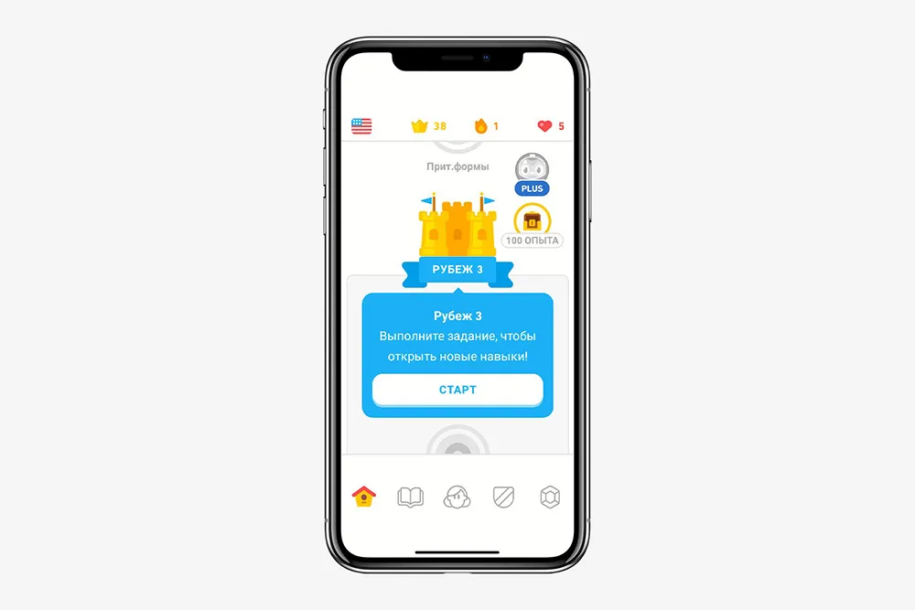
Duolingo
Плюсы: к приложению хочется возвращаться
Минусы: легко застрять на среднем уровне владения языком
Цена: от 0 до 7188 Р в год или 1090 Р ежемесячно
Где найти: в «Гугл-плее» и «Эпсторе»

Slide 10
ESOL Courses
Плюсы: аудирование на основе популярных песен
Минусы: никакого русского
Цена: бесплатно
Где найти: на сайте

Slide 11
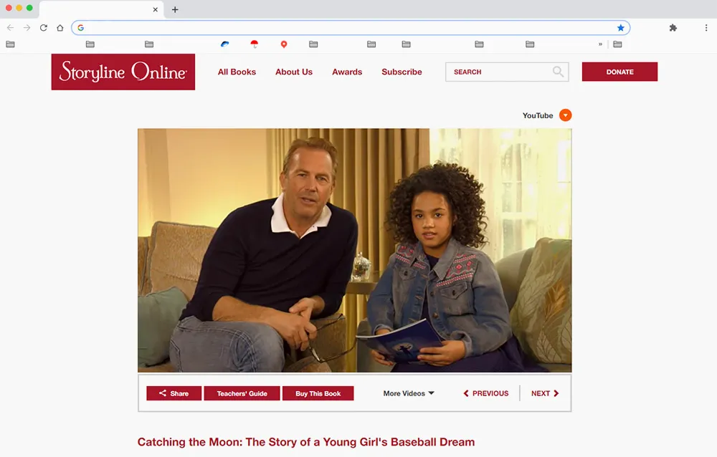
Storyline Online
Плюсы: харизматичное чтение несложных текстов
Минусы: только детские книги
Цена: бесплатно
Где найти: на сайте

Slide 12
Спасибо за внимание!

